Slide 1
Развитие учебной мотивации у детей с ОВЗ

Slide 2
Учебная мотивация определяется как частный вид мотивации, включенный в деятельность учения.
«В общепсихологическом контексте мотивация представляет собой совокупность, систему психологически разнородных факторов, поведения и деятельности человека» (Л. И. Божович).

Slide 3
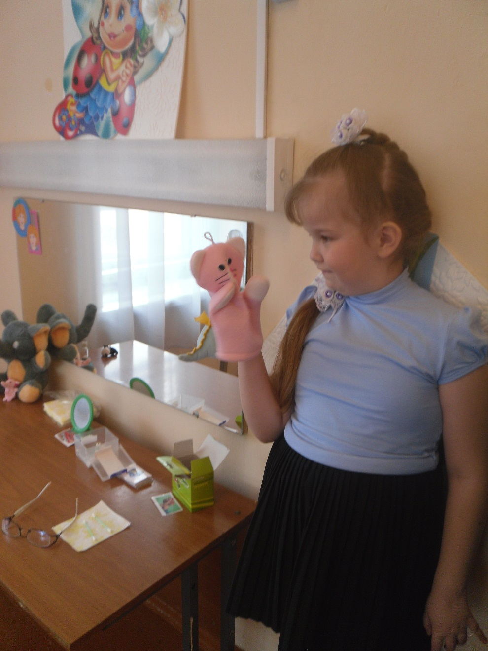
Мотивы могут быть:
- внешние — наказание и награда, угроза и требование, материальная выгода, давление группы, ожидание будущих благ и т. д. Все они внешние к непосредственной цели учения. Знания и умения служат лишь средством для достижения других целей;
- внутренние — интерес к своим знаниям, любознательность, стремление повысить культурный и профессиональный уровень, потребность в активной и новой информации, т. е. все, что побуждает человека к учению как к своей цели .

Slide 4
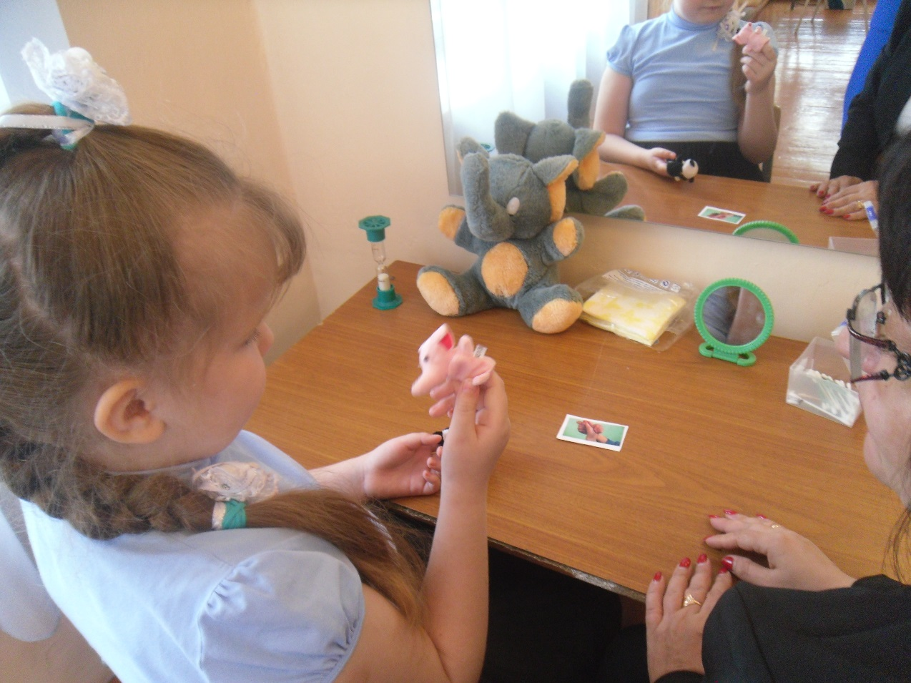
Мотивы учебной деятельности — это все факторы, способствующие проявление учебной активности
Основными факторами, влияющими на формирование положительной устойчивой мотивации к учебной деятельности, по мнению Е. П. Ильина, являются:
- содержание учебного материала
- организация учебной деятельности
- коллективные формы работы
- оценка
- стиль педагогической деятельности .

Slide 5
Можно выделить следующие функции учебных мотивов:
а) побуждающую функцию, которая характеризует энергетику мотива, иными словами, мотив вызывает и обусловливает активность учащегося, его поведение и деятельность;
б) направляющую функцию, которая отражает направленность энергии мотива на определенный объект, т.е. выбор и осуществление определенной линии поведения, поскольку личность учащегося всегда стремится к достижению конкретных познавательных целей. Направляющая функция тесно связана с устойчивостью мотива;
в) регулирующую функцию, суть которой состоит в том, что мотив предопределяет характер поведения и деятельности, от чего, в свою очередь, зависит реализация в поведении и деятельности учащегося либо узколичных (эгоистических), либо общественно значимых (альтруистических)потребностей. Реализация этой функции всегда связана с иерархией мотивов. Регуляция состоит в том, какие мотивы оказываются наиболее значимыми и, следовательно, в наибольшей мере обусловливают поведение личности.

Slide 6
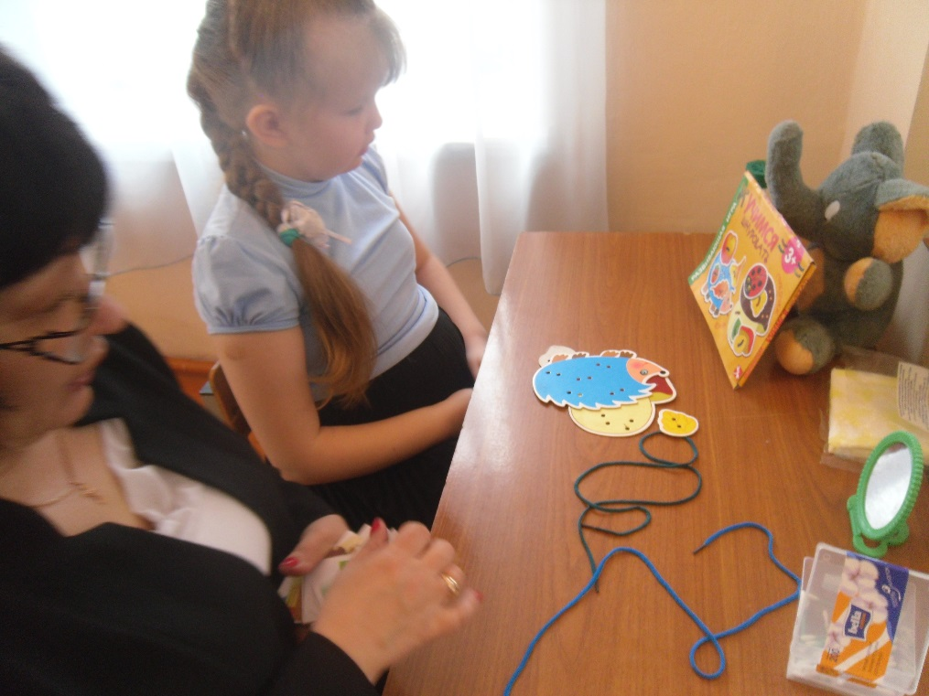
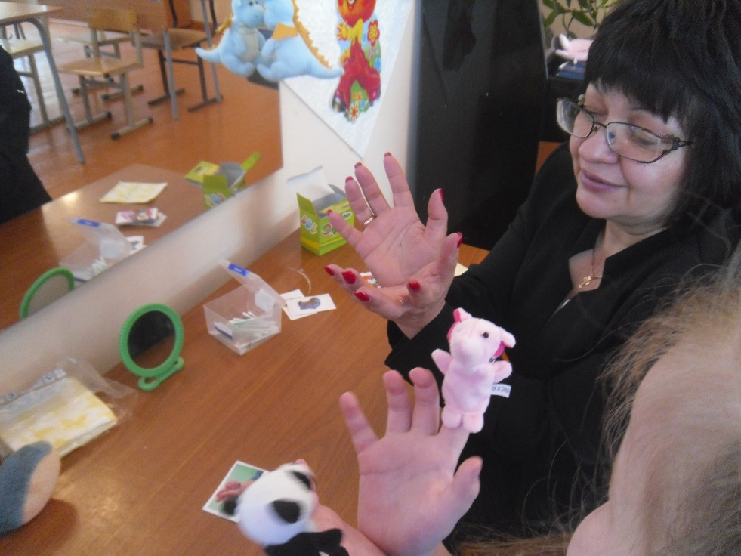
Очень часто, именно из – за несформированности мотивов учения дети испытывают трудности в школе.

Slide 7
Рассмотрим причины отрицательного отношения к учению. Это могут быть как субъективные, так и объективные причины. Последние связаны с деятельностью самого учителя.
Например:
- учебный материал не способствует поддержанию любознательности, не соответствует уровню умственного развития учащихся, уровню личных знаний;
- приёмы и методы работы не соответствуют пробуждению активности и самостоятельности детей;
Все это требуется знать учителю для того, чтобы формирование положительной мотивации в учебной деятельности было успешным .

Slide 8
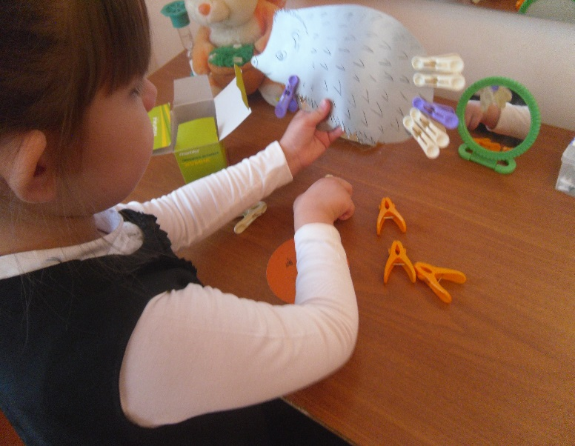
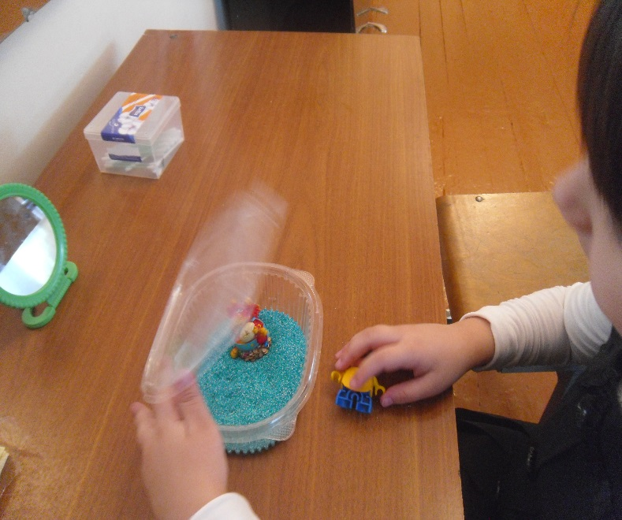
Перед младшими школьниками целесообразно ставить не отдаленные и крупномасштабные цели, а ближайшие и небольшие.
Ведущим видом деятельности младшего школьника является учение. Оно существенно изменяет мотивы его поведения, открывает новые источники развития познавательных и нравственных сил, произвольного поведения.

Slide 9
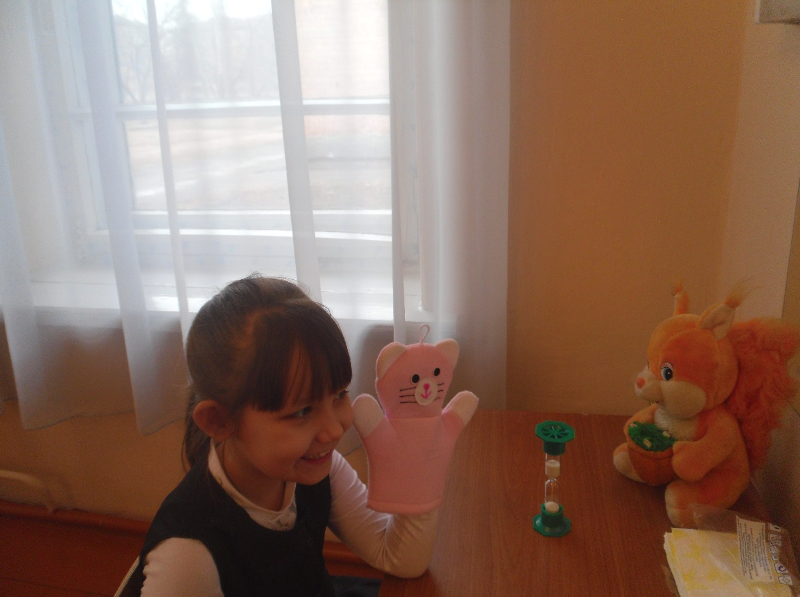
Многие специалисты приходят к мысли о необходимости целенаправленного формирования у учащихся мотивации учебной деятельности. При этом подчёркивается, что управлять формированием мотивов учебной деятельности ещё труднее, чем формировать действия и операции .

Slide 10
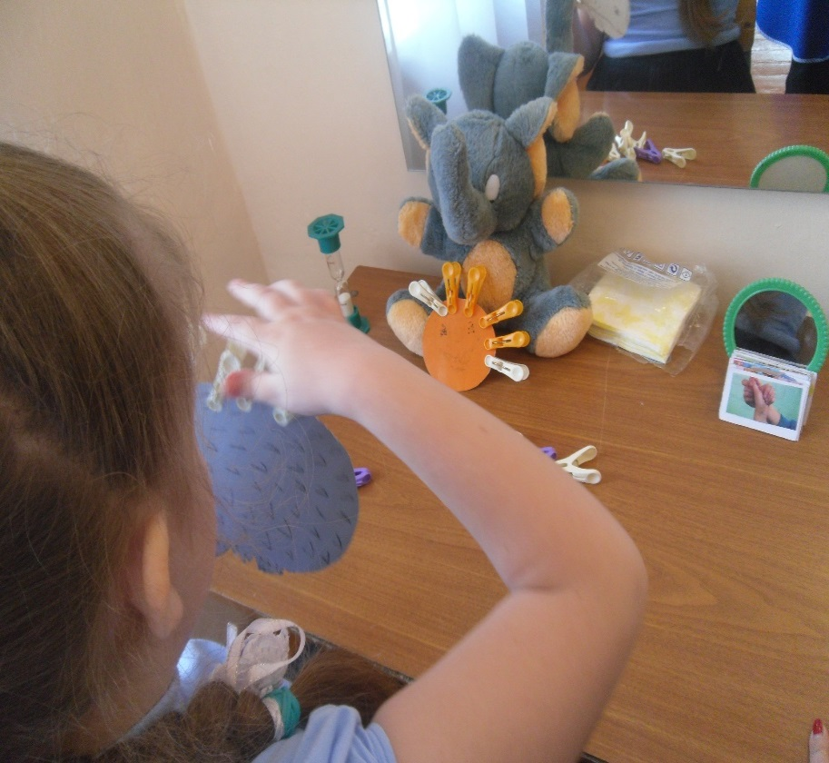
Для детей с ОВЗ в образовании наиболее значимой является мотивация, связанная с
1.Получением высоких отметок, — это сильные, реально действующие мотивы.
2.На втором месте по степени выраженности у детей с ОВЗ находится престижная мотивация — «хочу учиться лучше всех». Это обусловлено отставанием в развитии такого ядерного личностного образования, как самооценка.

Slide 11
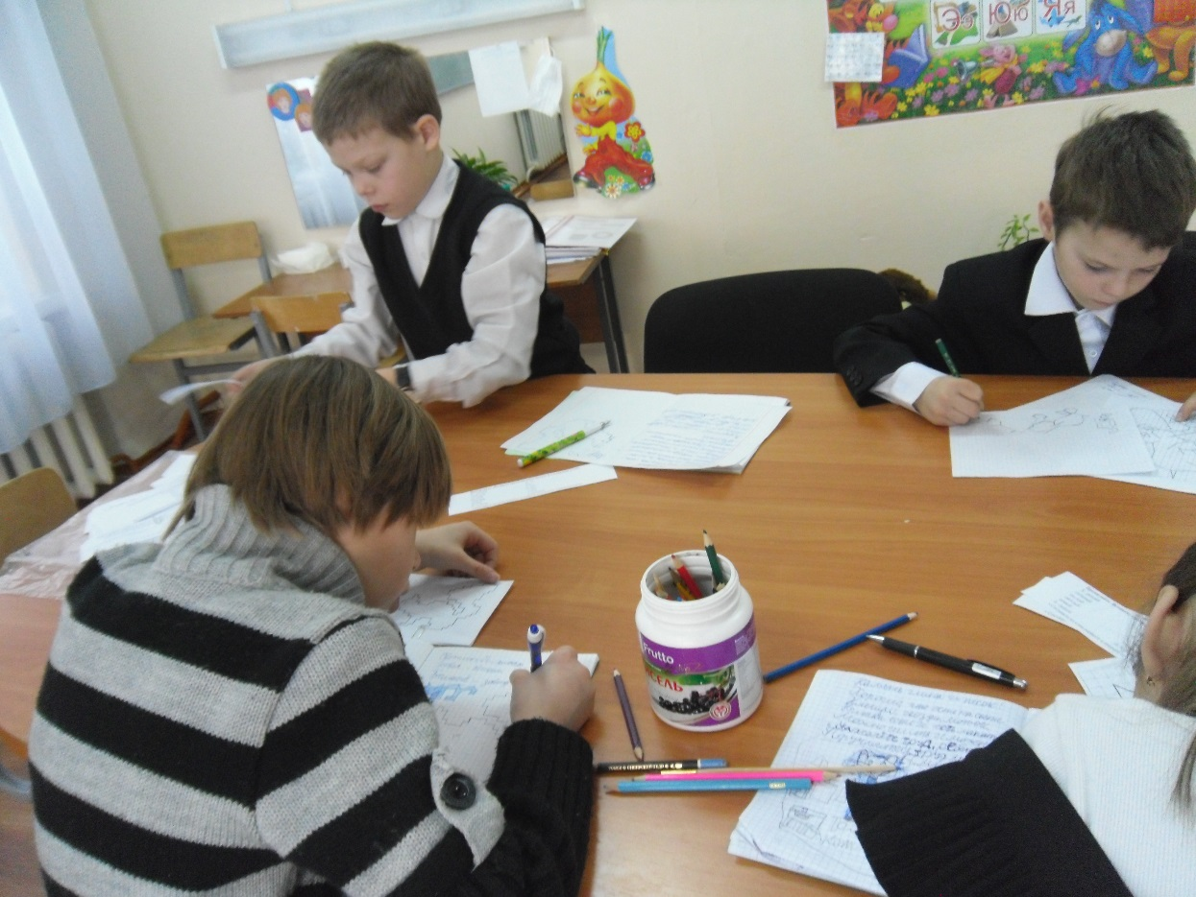
Для самооценивания и фиксации результатов используются линейки достижений.
Они помогают ребенку увидеть свои успехи. К сожалению, ученику с дисграфией на уроке чаще приходится отмечать свои неудачи. Но ведь отметка –это вовсе не единственный результат, который дает учеба. Уверенность в своих силах, желание учится и работать над собой-вот то, что действительно пригодится в жизни.
Линейка достижений позволяет увидеть не столько улучшение успеваемости, но и те усилия, которые ученик приложил , и те знания, умения и навыки, которые им в результате приобретены.
«Линейка достижений». Логопед предлагает детям в конце занятия сделать от метки на линейках достижений.
Каждому ребенку дается карточка, например такого содержания:
Научился различать буквы Б и Д (по теме занятия)
Оценка от 0 до 5
Я старался
Оценка от 0 до 5
Какую оценку я сам себе поставлю
Оценка от 0 до 5 Критерии могут постоянно меняться.

Slide 12
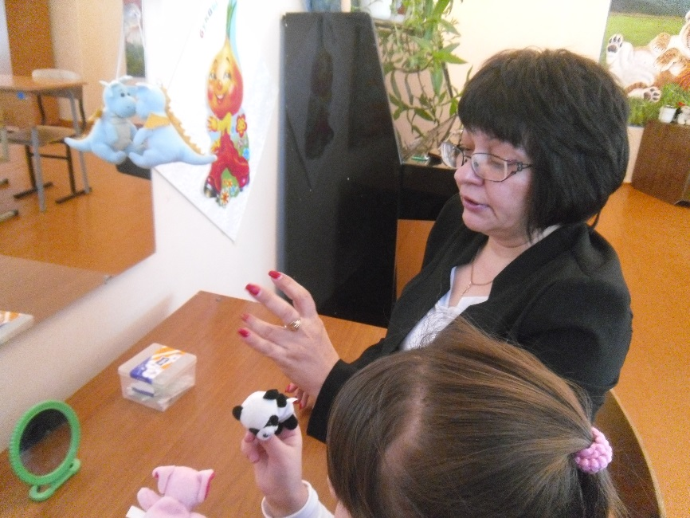
Образец карты самонаблюдения
Я на занятии
Старался писать без ошибок
Проверял свою работу
Следил за осанкой и правильной посадкой
Работал внимательно
Писал аккуратно разборчиво
Соблюдал чистоту и порядок в тетради
Соблюдал дисциплину
Работал активно, поднимал руку.
ученик ставит себе «+» или « - ».

Slide 13
«Лесенка успеха»
Завершив выполнение какого-либо письменного задания, ученики рисуют карандашом лесенку из 3 ступенек. Логопед просит , чтобы каждый из детей сам оценил успешность выполнения этого задания, нарисовав на одной из ступенек лесенки человечка - себя. Если ученик считает, что был внимательным, старательным и сдает работу без ошибок, то рисует себя на верхней ступеньке. Лесенка успеха позволяет узнать на сколько объективно дети оценивают свое письмо.

Slide 14
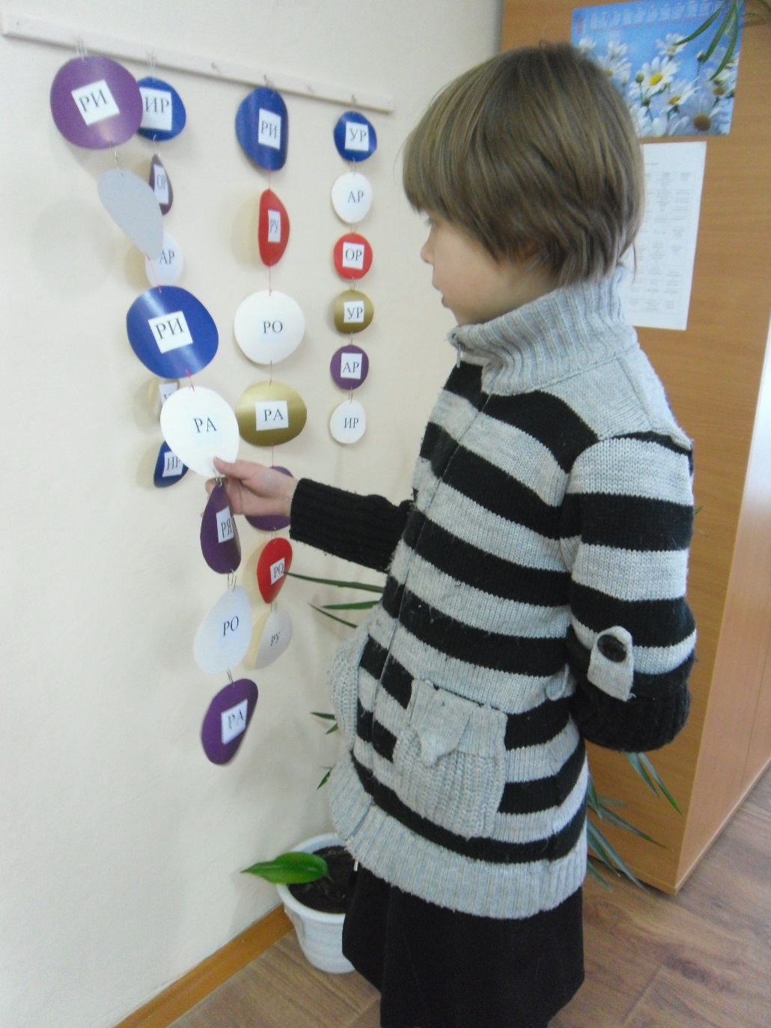
На общем фоне положительного отношения к школе И.П. Ушакова отмечает, что в большинстве своём их привлекают не учебный процесс, не серьёзная учебная деятельность, а совершенно другие стороны учебного процесса: внешняя школьная обстановка, школьные принадлежности, игры с товарищами и т.д.

Slide 15
Надеяться на то, что учебная мотивация возникнет сама по себе, стихийно, не приходится. Это требует от педагога большой подготовительной работы к уроку и напряженного труда во время его проведения, глубокого понимания особенностей развития каждого ученика.

Slide 16
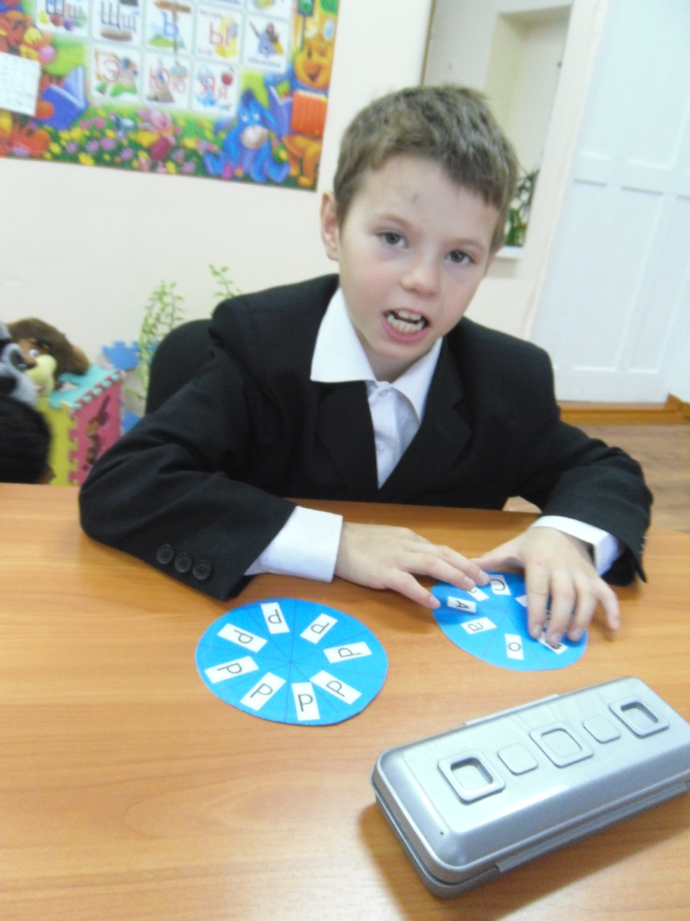
Нужно использовать любую возможность, чтобы на уроке каждый ученик получил поддержку словом педагога, взглядом или прикосновением.

Slide 17
Использовать средство: игровых ситуаций на уроке. Создание игровой атмосферы на уроке развивает активность учащихся, снимает усталость, позволяет удерживать внимание детей на уроке, активизирует словарный запас, расширяется их кругозор, развивается фантазия, воспитываются нравственные качества. А самое главное – ни одного невнимательного ребенка на уроке! Всем интересно. Играя, дети непроизвольно закрепляют, навыки счета, математические знания, запоминают небольшие рассказы, пересказывают по ролям.

Slide 18
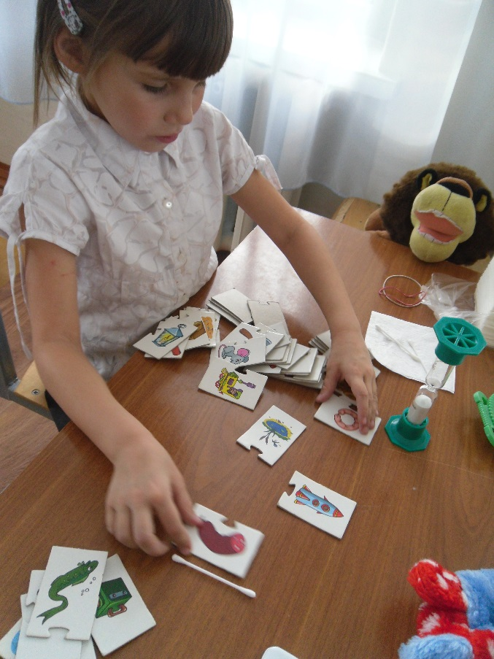
Использование разнообразных видов стимуляции: похвала, моральное поощрение, ситуация успеха, опережающее поощрение.

Slide 19
Очень важно похвалить ребенка с утра, и как можно раньше. Это аванс на весь долгий и трудный день. Например: Ты это сможешь! Ты это почти можешь! У тебя все получится!
Для формирования активности школьника можно использовать словесное внушение, в частности, чувства должного отношения к учению, к школе. Учитель должен так организовать учебную деятельность школьников, чтобы она стала для них не просто обязанностью, а радостью познания мира. Широко использовать интегрированные уроки и совершенствовать наглядно-дидактическое сопровождение.

Slide 20
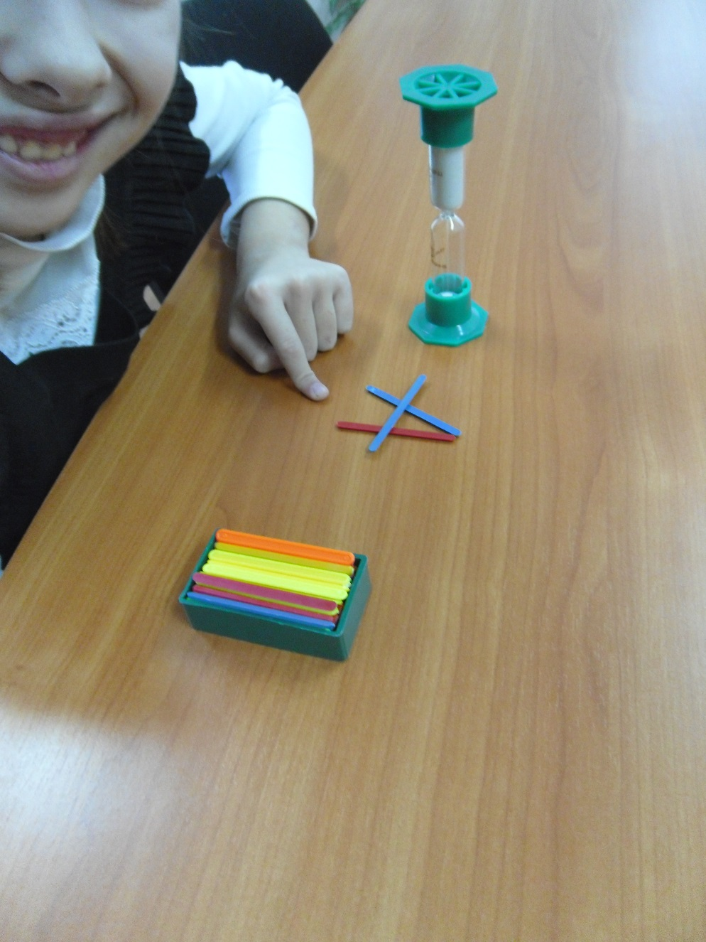
Учебная деятельность детей с ограниченными возможностями здоровья формируется по тем же законам, что и у обычных детей, и осуществляется на протяжении всего обучения ребенка в школе. Она сложна по своей структуре и требует специального формирования. Положительное отношение к учению у учащихся с ОВЗ может побуждаться следующими группами мотивов: интерес к школьной обстановке, личность учителя, различные виды оценки, подготовка к будущей работе, интерес к изучаемому материалу или получению знаний, интерес к процессу учебного труда, привычка выполнять предъявляемые школой и учителем требования и др.

Slide 21
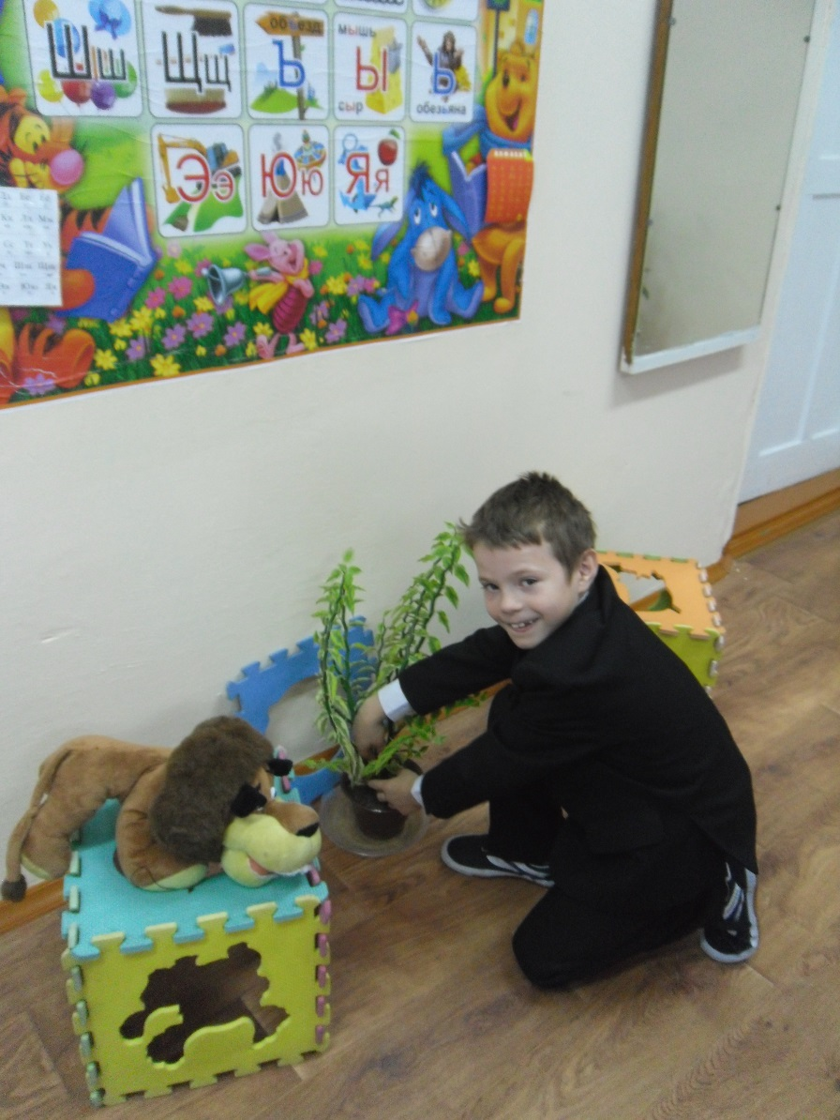
Спасибо за внимание

